Slide 1

Σύστημα Συναλλαγών Δημοπρασιών Προθεσμιακών Προϊόντων Ηλεκτρικής Ενέργειας
Ημερίδα Αθήνα 05.09.2016
Λειτουργός Αγοράς Ηλεκτρικής Ενέργειας – ΛΑΓΗΕ ΑΕ

Slide 2
Δομή Παρουσίασης
ΕΝΟΤΗΤΑ Α΄
  Αποσαφήνιση Βασικών Εννοιών του νέου Συστήματος
  Προσδιορισμός Προϊόντων και Προγραμματισμός τους
  Συζήτηση – Ερωτήσεις
ΕΝΟΤΗΤΑ Β’
  Περιγραφή του νέου Συστήματος
  Συζήτηση - Ερωτήσεις
Λειτουργός Αγοράς Ηλεκτρικής Ενέργειας – ΛΑΓΗΕ ΑΕ

Slide 3
ΕΝΟΤΗΤΑ Α΄
  Αποσαφήνιση Βασικών Εννοιών του νέου Συστήματος
Λειτουργός Αγοράς Ηλεκτρικής Ενέργειας – ΛΑΓΗΕ ΑΕ

Slide 4
Νομοθετικό και Ρυθμιστικό Πλαίσιο
Αποφάσεις
ΚΣΔΠΠΗΕ
ΚΑΤΩΤΑΤΗ ΤΙΜΗ
ΕΤΗΣΙΑ ΠΟΣΟΤΗΤΑ, ΚΑΤΑΜΕΡΙΣΜΟΣ,
ΠΡΟΓΡΑΜΜΑ ΔΗΜΟΠΡΑΣΙΩΝ, κ.α.
Αποφάσεις
35 & 38 ΚΥΣΟΙΠ
(ΦΕΚ Β’ 1473 & 1593/2016)
Ν. 4389/2016
(Υποκεφάλαιο Α’, Κεφαλαίου Η’)
Ν. 4336/2015 (MoU)
(άρθρο 3, μέρος γ, παρ. 4.3)
Λειτουργός Αγοράς Ηλεκτρικής Ενέργειας – ΛΑΓΗΕ ΑΕ

Slide 5
Στόχος του νέου Συστήματος
«….με στόχο να μειωθούν κατά 25% τα μερίδια λιανικής και χονδρικής αγοράς της ΔΕΗ και να πέσουν κάτω από το 50% έως το 2020…» (ν.4336/2015)
  ή ειδικότερα
«Η λήψη ρυθμιστικών μέτρων με σκοπό :
  την ισότιμη πρόσβαση Επιλέξιμων Προμηθευτών Ηλεκτρικής Ενέργειας στο εγχώριο ενεργειακό μίγμα,
  την ανάπτυξη υγιούς ανταγωνισμού μεταξύ των Προμηθευτών και
  τη βελτίωση της ποιότητας και των τιμών παροχής ηλεκτρικής ενέργειας στους τελικούς καταναλωτές» (ν. 4389/2016)
  ή ειδικότερα
  «…η ανακατανομή των μεριδίων στην λιανική αγορά ηλεκτρικής ενέργειας στο διασυνδεδεμένο σύστημα, των μεριδίων της ΔΕΗ Α.Ε. και των εναλλακτικών παρόχων, από το ποσοστό , που κατείχε τον Αύγουστο του έτους 2015 η ΔΕΗ Α.Ε., σε ποσοστό μικρότερο του 50%, μέχρι και το έτος 2019» (ν. 4389/2016)
Λειτουργός Αγοράς Ηλεκτρικής Ενέργειας – ΛΑΓΗΕ ΑΕ

Slide 6
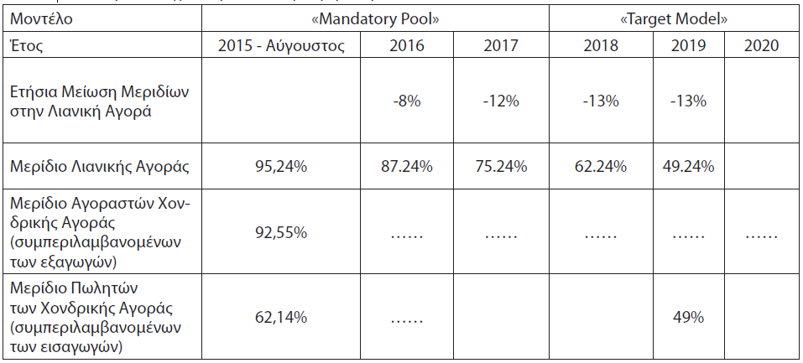
Απόφαση ΚΥΣΟΙΠ Αρ. 38/2016
Ετήσιοι στόχοι Μεριδίων στην Αγορά
«..Η ετήσια ποσότητα ηλεκτρικής ενέργειας (σε MWh/h), που διατίθεται μέσω των ανωτέρω δημοπρασιών πώλησης προθεσμιακών προϊόντων ηλεκτρικής ενέργειας με φυσική παράδοση και θα ισούται με την «Ετήσια Μείωση για το Μερίδιο Λιανικής Αγοράς», όπως προσδιορίζεται στον Πίνακα 1, πολλαπλασιασμένες με τον συνολικό όγκο στο διασυνδεδεμένο σύστημα..»
Λειτουργός Αγοράς Ηλεκτρικής Ενέργειας – ΛΑΓΗΕ ΑΕ

Slide 7
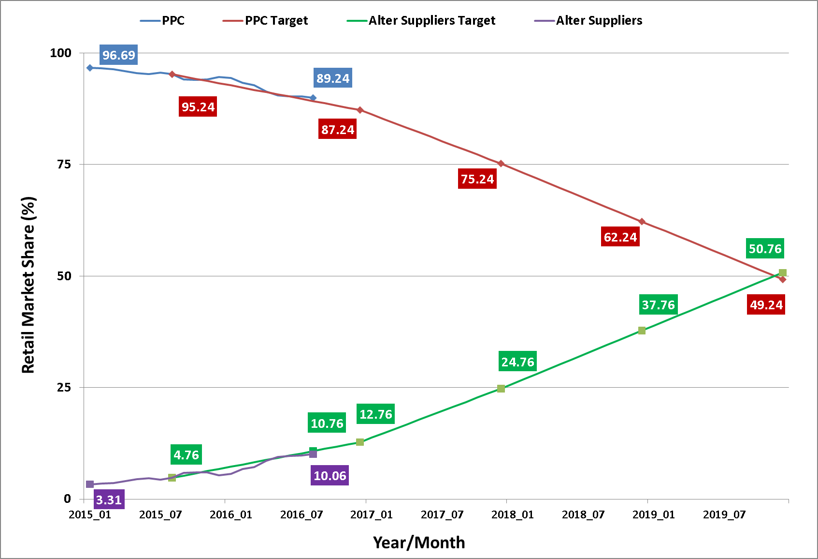
…ώστε σταδιακά μήνα – μήνα τα μερίδια στη λιανική αγορά να ανακατανεμηθούν ως εξής:
08/2015
08/2016
50
12/2016
12/2017
12/2018
12/2019
Σημείωση: Οι ετήσιοι στόχοι μεριδίων της ΔΕΗ με αναφορά αρχικά στον μήνα Αύγουστο 2015 και μετά σε κάθε Δεκέμβριο του προηγούμενου έτους διατυπώνονται και στην υπ’ αριθμ. 38 Απόφαση του ΚΥΣΟΙΠ

Slide 8
Μητρώο και Επιλεξιμότητα
ΜΗΤΡΩΟ ΣΥΜΜΕΤΕΧΟΝΤΩΝ ΣΣΔΠΠΗΕ
Μητρώο Πωλητών Προθεσμιακών Προϊόντων Ηλεκτρικής Ενέργειας
Μητρώο Αγοραστών Προθεσμιακών Προϊόντων Ηλεκτρικής Ενέργειας ή Μητρώο Επιλέξιμων Προμηθευτών
Συμπληρωματικό Συμβόλαιο Συναλλαγών Δημοπρασιών Προθεσμιακών Προϊόντων Ηλεκτρικής Ενέργειας ή Συμπληρωματικό Συμβόλαιο
α
ΕΛΕΓΚΤΙΚΟΙ ΜΗΧΑΝΙΣΜΟΙ ΣΥΜΜΕΤΟΧΗΣ
Ελεγκτικός Μηχανισμός εγγραφής και συμμετοχής στο Σύστημα :
  Να εκπροσωπεί παροχές που εντάσσονται σε μία τουλάχιστον από τις Κατηγορίες Πελατών Α-Ε
  Η Μηνιαία Κατανάλωση των προαναφερόμενων παροχών να αποτελεί τουλάχιστον το 60% της Συνολικής Μηνιαίας Κατανάλωσης των εκπροσωπούμενων παροχών του
Ελεγκτικός Μηχανισμός με στόχο τον έλεγχο της ποσότητας Προθεσμιακού Προϊόντος που εξάγεται
  Η συνολική ποσότητα των δηλώσεων φορτίου του μήνα που αφορούν σε εξαγωγή δεν υπερβαίνει το 20% της ποσότητας του Προθεσμιακού Μηνιαίου Υποπροϊόντος που δηλώθηκε από τον Δικαιούχο Χρήσης
β
Λειτουργός Αγοράς Ηλεκτρικής Ενέργειας – ΛΑΓΗΕ ΑΕ

Slide 9
Ελεγκτικοί Μηχανισμοί για τη διασφάλιση υγιούς ανταγωνισμού
Πλήθος Παροχών / Προμηθευτή
Συνολική Μηνιαία Κατανάλωση Ενέργειας/Κατηγορία/Προμηθευτή
Μέση Ωριαία Κατανάλωση/Μήνα/Κατηγορία/Προμηθευτή
Κατηγορίες Παροχών
Κατηγορία Α | Χαμηλή Τάση / Οικιακές Καταναλώσεις
Κατηγορία Β | Χαμηλή Τάση / Εμπορικές – Βιομηχανικές Καταναλώσεις ≤ 25kVA
Κατηγορία Γ | Χαμηλή Τάση / Εμπορικές – Βιομηχανικές Καταναλώσεις > 25kVA
Κατηγορία Δ | Μέση Τάση / Εμπορικές – Βιομηχανικές Καταναλώσεις, Ετήσια Κατανάλωση ≤ 13 GWh
Κατηγορία Ε | Μέση Τάση / Εμπορικές Καταναλώσεις, Ετήσια Κατανάλωση > 13 GWh
Κατηγορία ΣΤ | Μέση Τάση / Βιομηχανικές Καταναλώσεις, Ετήσια Κατανάλωση > 13 GWh
Κατηγορία Ζ | Υψηλή Τάση
ΛΑΓΗΕ
Λειτουργός Αγοράς Ηλεκτρικής Ενέργειας – ΛΑΓΗΕ ΑΕ

Slide 10
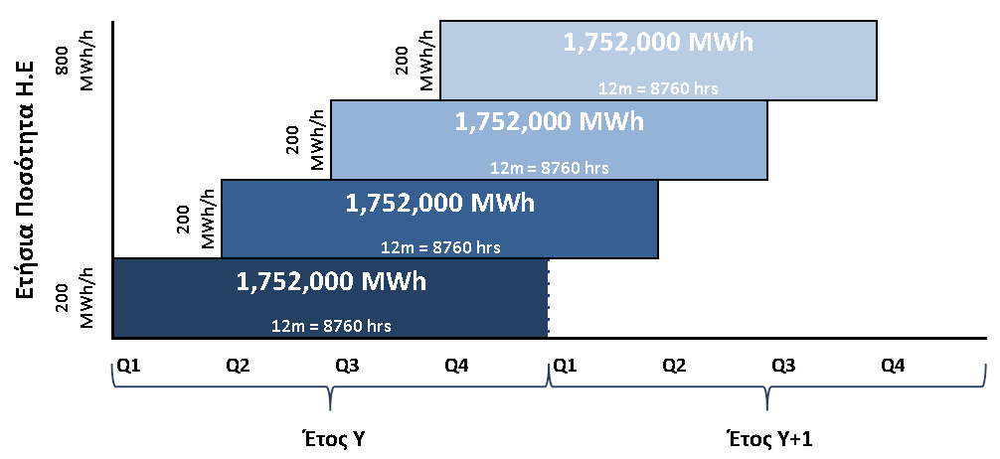
Ετήσια Ποσότητα Η.Ε., Καταμερισμός σε Προϊόντα, Ποσότητα, Διάρκεια και Όγκος Προϊόντος
ΠΡΩΤΟΓΕΝΗΣ ΑΓΟΡΑ - ΠΡΟΪΟΝΤΑ
γ
Η Ετήσια Ποσότητα Η.Ε. καταμερίζεται και δημοπρατείται στη διάρκεια ενός έτους
Λειτουργός Αγοράς Ηλεκτρικής Ενέργειας – ΛΑΓΗΕ ΑΕ

Slide 11
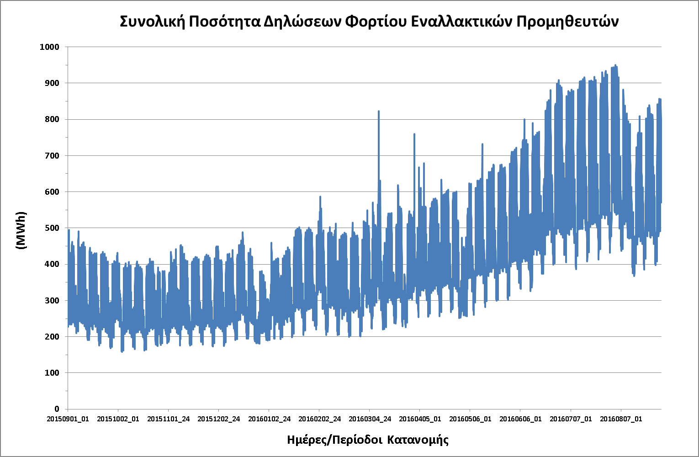
Εξέλιξη διείσδυσης Εναλλακτικών Προμηθευτών: Δηλώσεις Φορτίου ΗΕΠ
400
200
00:00 01/09/2015
24:00 31/08/2016

Slide 12
Δημοπρασίες, Κατανεμηθείσα Ποσότητα, Προκαταβολική Πληρωμή & Ανταποδοτικό Τέλος
Δημοπρασίες
  Αμερικανική Δημοπρασία (Yankee Auction)
  Ηλεκτρονική Δημοπρασία
  Ανταγωνιστική υποβολή Δηλώσεων Αγοράς (τιμής & ποσότητας)
  Λήξη Δημοπρασίας - Κατάταξη Δηλώσεων Αγοράς
  Αποτελέσματα Δημοπρασίας
Κατανεμηθείσα Ποσότητα / Κωδικός Κατανεμηθείσας Ποσότητας
  Προθεσμιακού Προϊόντος
  Τμήματος Προθεσμιακού Προϊόντος
  Ανά Επιλέξιμο Προμηθευτή
Προκαταβολική Πληρωμή / Εκκαθάριση pay-as-bid
  1% επί της αξίας των Κατανεμηθεισών Ποσοτήτων
Καταβολή Ανταποδοτικού Τέλους
  Βάσει του σχετικού Ετήσιου Προϋπολογισμού του ΛΑΓΗΕ
  Ανά Επιλέξιμο Προμηθευτή και αναλογικά με την Κατανεμηθείσα Ποσότητα
ΠΡΩΤΟΓΕΝΗΣ ΑΓΟΡΑ - ΔΗΜΟΠΡΑΣΙΕΣ
δ
Με την επιβεβαίωση καταβολής της Προκαταβολής Πληρωμής & Ανταποδοτικού Τέλους ο Επιλέξιμος Προμηθευτής καθίσταται Δικαιούχος Χρήσης
Λειτουργός Αγοράς Ηλεκτρικής Ενέργειας – ΛΑΓΗΕ ΑΕ

Slide 13
Μηχανισμός Καταμερισμού
ε
Απαραίτητος: λειτουργία Δευτερογενούς Αγοράς και Φυσικής Παράδοσης
Προθεσμιακά Μηνιαία Υποπροϊόντα
  Λειτουργία Δευτερογενούς Αγοράς και Δηλώσεων Χρήσης
Προθεσμιακά Ημερήσια και Ωριαία Υποπροϊόντα
  Μηχανισμός Φυσικής Παράδοσης και Συμπληρωματικής Εκκαθάρισης ΗΕΠ
ΜΗΧΑΝΙΣΜΟΣ ΚΑΤΑΜΕΡΙΣΜΟΥ
1Δημοπρασίες
Προθεσμιακό Προϊόν
Δευτερογενής Αγορά
Προθεσμιακό Μηνιαίο Υποπροϊόν
Προθεσμιακό Ημερήσιο Υποπροϊόν
Φυσική Παράδοση - ΗΕΠ
1
24 Ωριαία Υποπροϊόντα
24
Λειτουργός Αγοράς Ηλεκτρικής Ενέργειας – ΛΑΓΗΕ ΑΕ

Slide 14
Δευτερογενής Αγορά, Δήλωση Χρήσης, Συμπληρωματική Εκκαθάριση ΗΕΠ
ΔΕΥΤΕΡΟΓΕΝΗΣ ΑΓΟΡΑ
Συμμετέχουν οι Δικαιούχοι Χρήσης και οι Επιλέξιμοι Προμηθευτές
Δήλωση Μεταβίβασης Προθεσμιακού Μηνιαίου Υποπροϊόντος ή ποσότητας αυτού
Δήλωση Αποδοχής Προθεσμιακού Μηνιαίου Υποπροϊόντος ή ποσότητας αυτού
  Η αποδοχή από τον ΛΑΓΗΕ μίας Δήλωσης Αποδοχής καθιστά τον αντίστοιχο Επιλέξιμο Προμηθευτή Δικαιούχο Χρήσης των ποσοτήτων
στ
ΔΗΛΩΣΗ ΧΡΗΣΗΣ
Λήξη Δηλώσεων Δευτερογενούς Αγοράς για τον Μήνα μ
  Τελική Κατάσταση Ποσοτήτων Προθεσμιακών Μηνιαίων Υποπροϊόντων
  Τελική Κατάσταση Κωδικών Μηνιαίων Υποπροϊόντων
Δήλωση Χρήσης Ποσοτήτων Προθεσμιακών Μηνιαίων Υποπροϊόντων
  Υποχρέωση καταβολής Προπληρωμής ίσης με το 5% της αξίας των ποσοτήτων της Δήλωσης Χρήσης.
β
ζ
η
Βάσει Δηλώσεων Χρήσης και Δηλώσεων Φορτίου στον ΗΕΠ
  Συμπληρωματική Εκκαθάριση / Καθημερινά / Διακριτές εγγραφές
Εβδομαδιαίος Διακανονισμός
  Συμψηφισμός Χρεοπιστώσεων Εκκαθάρισης ΗΕΠ και Συμπληρωματικής Εκκαθάρισης ΗΕΠ
ΣΥΜΠΛΗΡΩΜΑΤΙΚΗΕΚΚΑΘΑΡΙΣΗ ΗΕΠ
Λειτουργός Αγοράς Ηλεκτρικής Ενέργειας – ΛΑΓΗΕ ΑΕ

Slide 15
ΕΝΟΤΗΤΑ Α΄
  Προσδιορισμός Προϊόντων και Προγραμματισμός τους
Λειτουργός Αγοράς Ηλεκτρικής Ενέργειας – ΛΑΓΗΕ ΑΕ

Slide 16
Τεχνικοί Όροι Δημοπρασίας
ΠΡΩΤΟΓΕΝΗΣ ΑΓΟΡΑ - ΔΗΜΟΠΡΑΣΙΕΣ
δ
Τεχνικοί Όροι Δημοπρασίας (Auction Specifications)
  Ποσότητα Προθεσμιακού Προϊόντος (MWh /h)
  Διάρκεια Προθεσμιακού Προϊόντος (ακέραιοι μήνες σε hrs)
  Όγκος (MWh)
  Τύπος Δημοπρασίας
Example
Η ΔΕΗ ΑΕ ως Πωλητής διαθέτει, σύμφωνα με τους Τεχνικούς Όρους της Δημοπρασίας προς Πώληση ένα Προθεσμιακό Προϊόν, π.χ. 200 MWh / h για 12 μήνες
  Ποσότητα Προθεσμιακού Προϊόντος: 200 MWh /h
  Διάρκεια Προθεσμιακού Προϊόντος : 8760 hrs (12 μήνες)
  Όγκος : 1.752.000 MWh
  Κωδικός Προϊόντος : Υ2017A01P01
  Τύπος Δημοπρασίας
Λειτουργός Αγοράς Ηλεκτρικής Ενέργειας – ΛΑΓΗΕ ΑΕ

Slide 17
Απόφαση ΚΥΣΟΙΠ Αρ. 38/2016
Ετήσιοι στόχοι Μεριδίων στην Αγορά
«..Η ετήσια ποσότητα ηλεκτρικής ενέργειας (σε MWh/h), που διατίθεται μέσω των ανωτέρω δημοπρασιών πώλησης προθεσμιακών προϊόντων ηλεκτρικής ενέργειας με φυσική παράδοση και θα ισούται με την «Ετήσια Μείωση για το Μερίδιο Λιανικής Αγοράς», όπως προσδιορίζεται στον Πίνακα 1, πολλαπλασιασμένες με τον συνολικό όγκο στο διασυνδεδεμένο σύστημα..»
Λειτουργός Αγοράς Ηλεκτρικής Ενέργειας – ΛΑΓΗΕ ΑΕ

Slide 18
Υπολογισμός Ετήσιας Ποσότητας & Καταμερισμός Προθεσμιακών Προϊόντων
Υπολογισμοί Ετήσιας Ποσότητας και Καταμερισμός Προϊόντων
Παραδείγματα Εφαρμογής

Slide 19
ΕΝΟΤΗΤΑ Α΄
Συζήτηση – Ερωτήσεις
Operator of Electricity Market S.A. – LAGIE S.A.

